Slide 1
南方核科学计算中心
设计及进展
刘 国 明
华南师范大学量子物质研究院
2019-12-01

Slide 2
提纲
南方核科学计算中心介绍
设计方案及进展
下一步计划

Slide 3
南方核科学计算中心介绍
南方核科学计算中心（Southern Nuclear Science Computing Center, SNSC)
  华南师范大学与中科院近代物理所联合建设
  用于核物理相关的研究
  目标是建立世界一流的专用高性能计算中心
  分期建设
    一期建设，3年：双精度浮点（FP64）运算性能峰值 5 PetaFLOPS
    （2019年11月份TOP500排名，前100）
    终期：FP64运算性能峰值 20 PetaFLOPS
    （2019年11月份TOP500排名，前20）

Slide 4
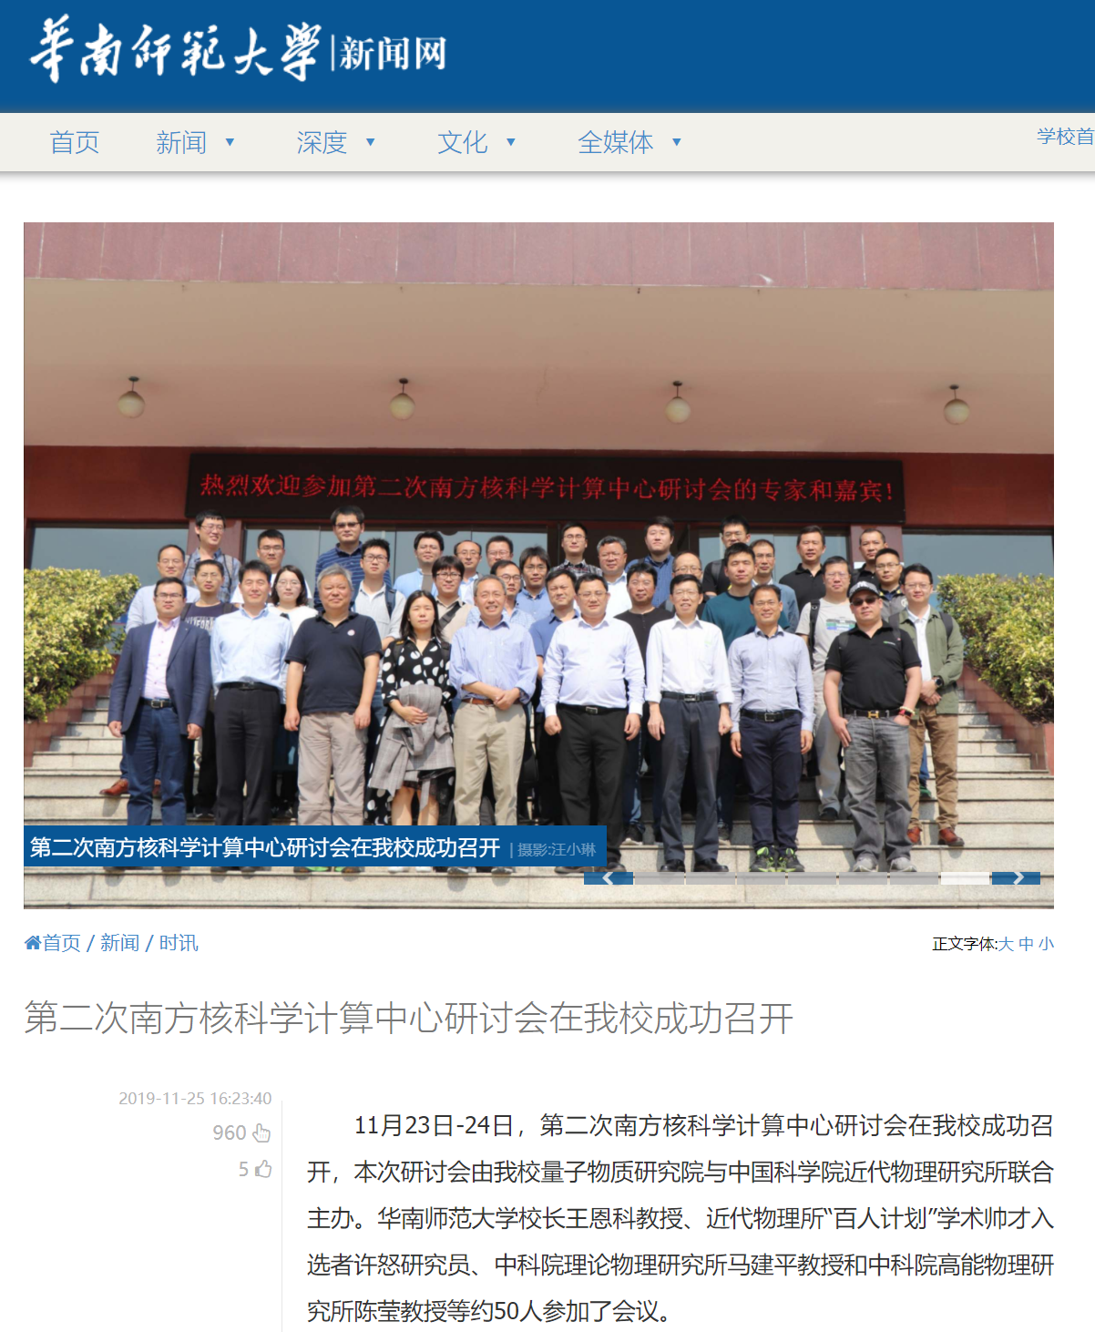
南方核科学计算中心绍
南方核科学计算中心方案论证
  2019年1月8至10日召开第一次研讨会
  https://indico.ihep.ac.cn/event/9155/
  2019年11月22至24日召开第二次研讨会
  https://indico.cern.ch/event/863315/
  两次研讨会确定了基本的设计参数和初期的物理目标：
  Lattice QCD, Lattice EFT, Experimental Data analyses …

Slide 5
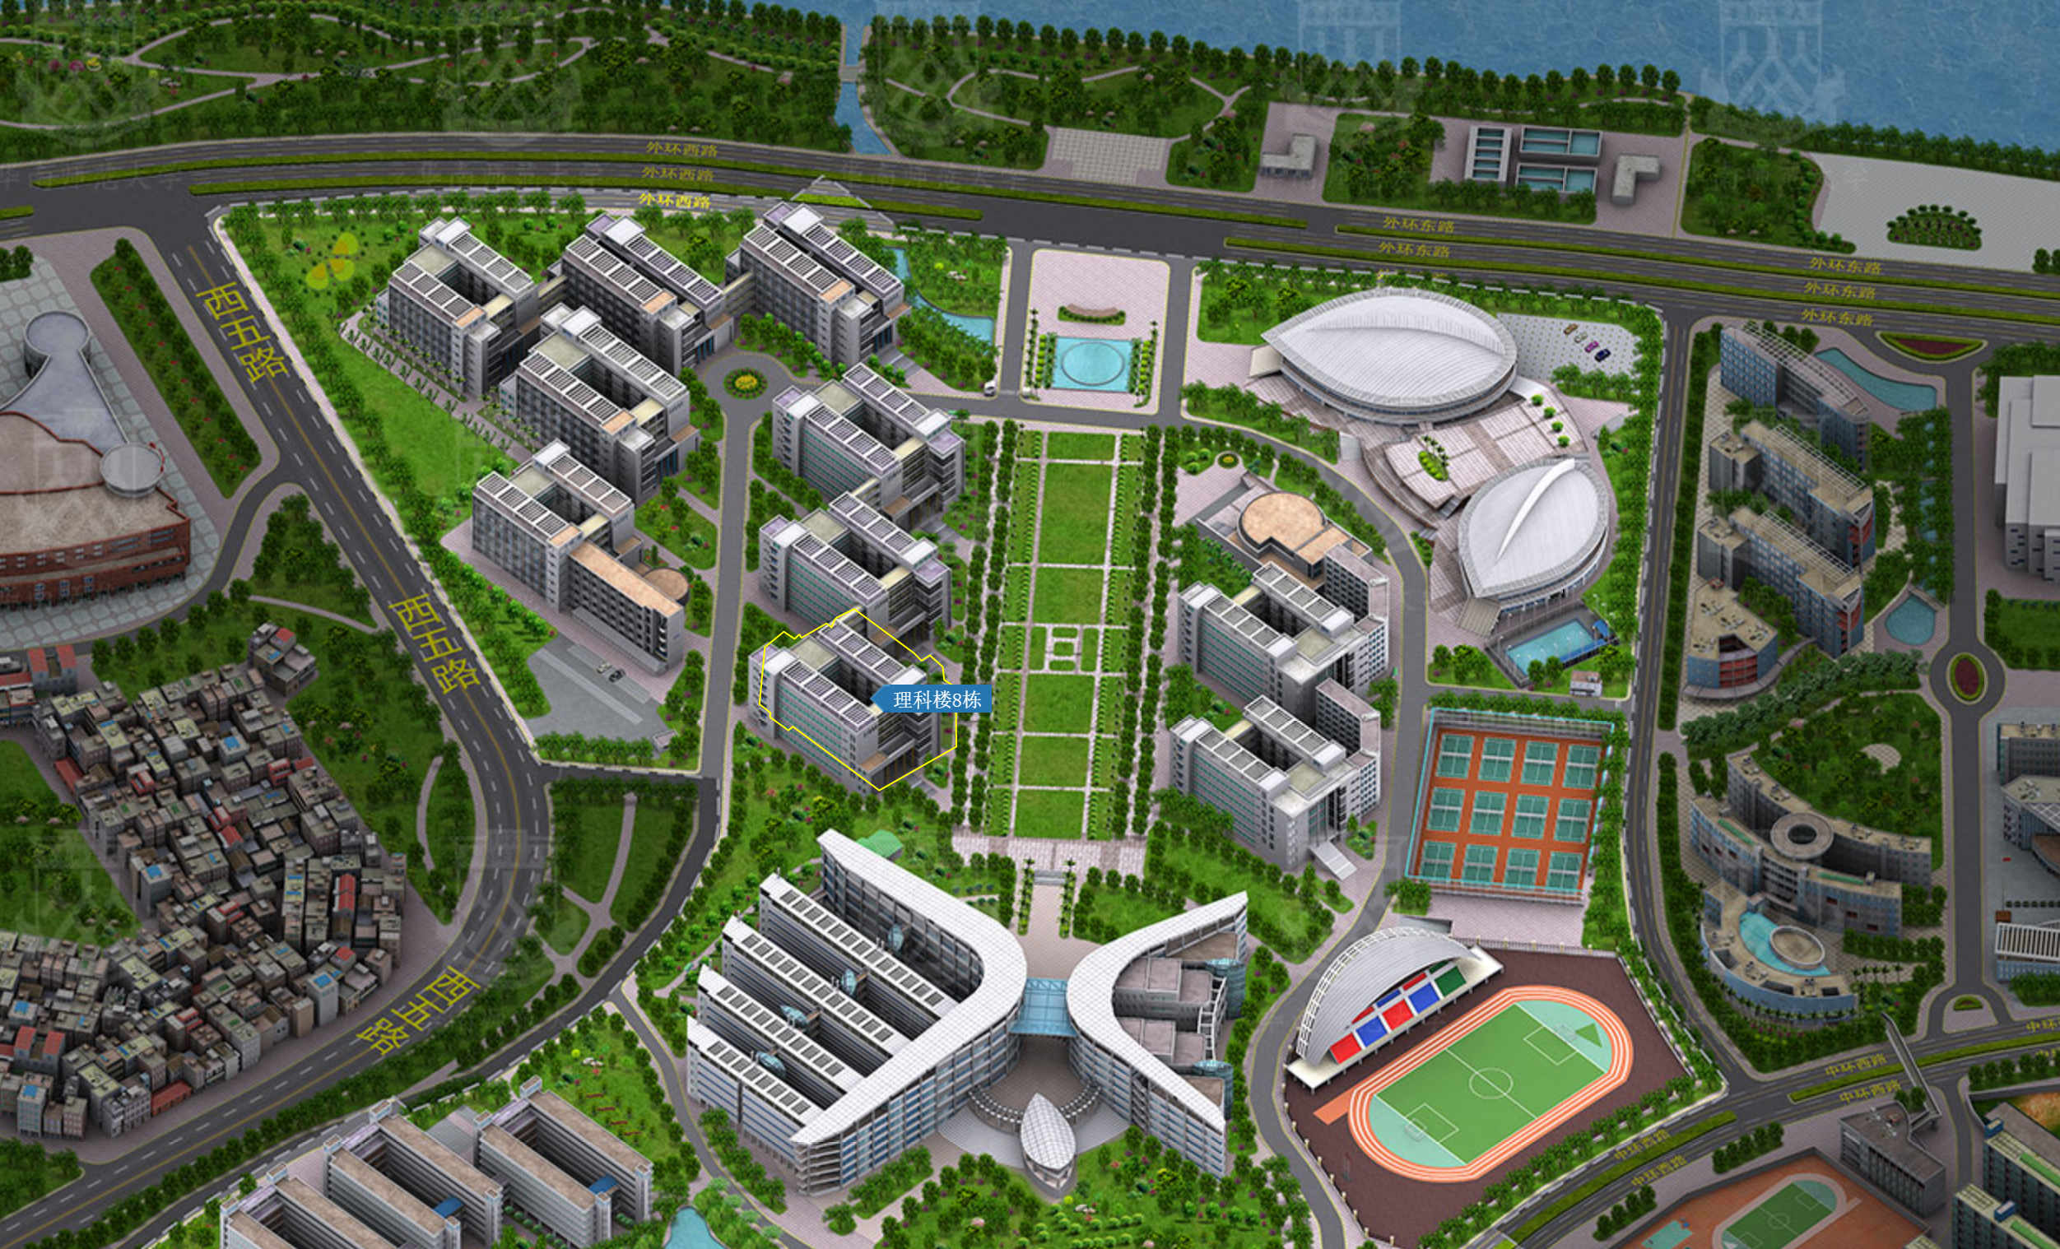
南方核科学计算中心介绍
选址：华南师范大学大学城校区，理八栋中庭
SNSC

Slide 6
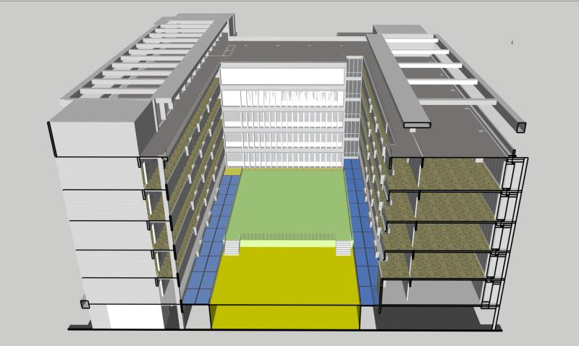
南方核科学计算中心介绍
理八栋截面图
SNSC

Slide 7
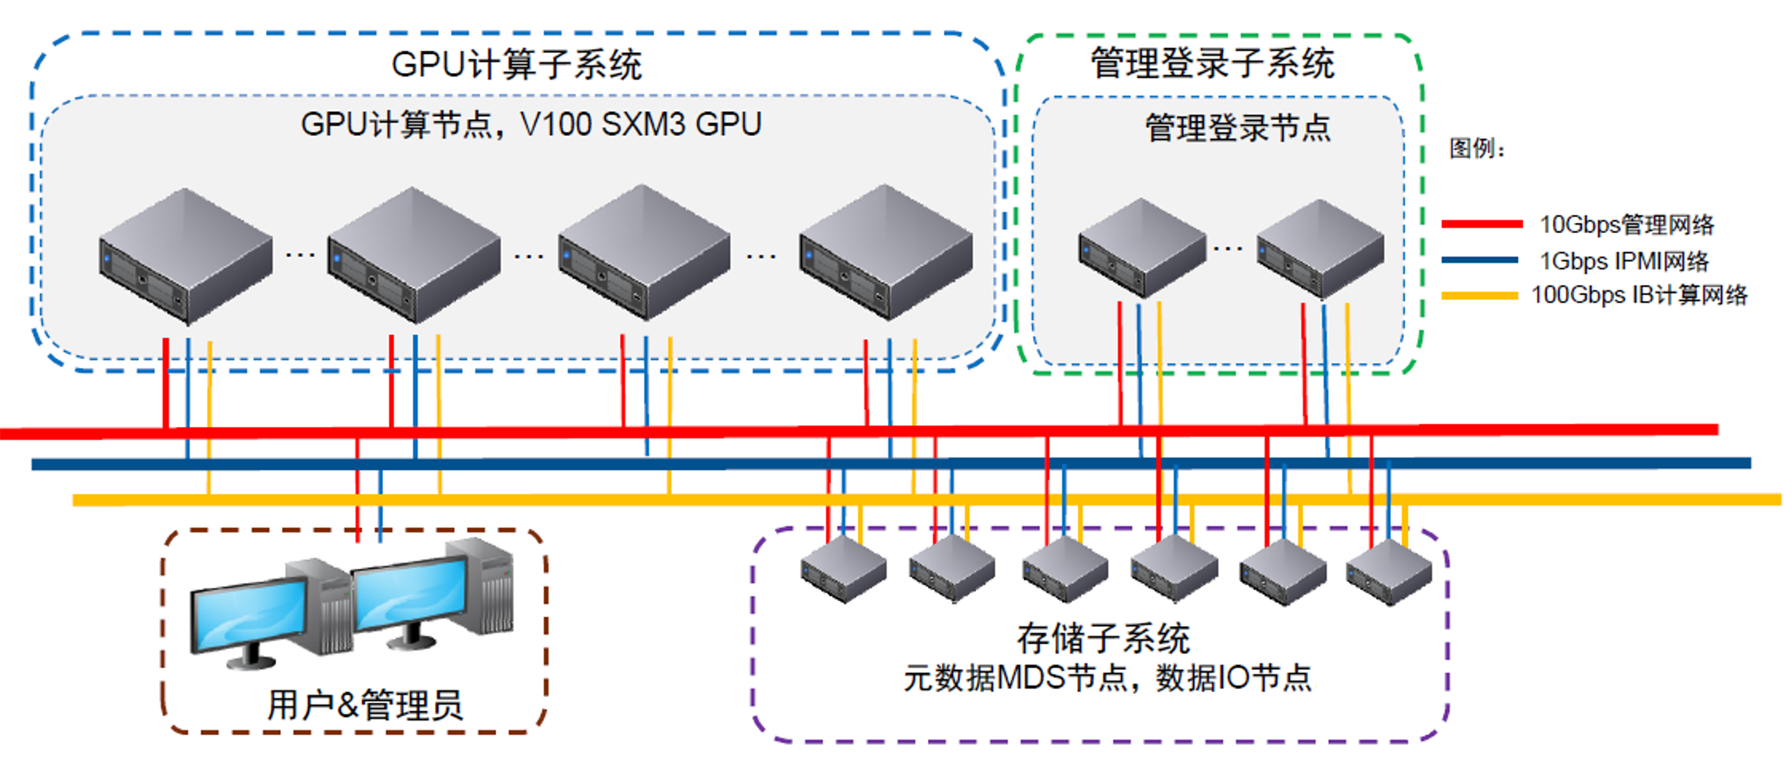
计算架构
架构：异构计算集群 CPU + GPU
  主要计算设备组成：计算节点、交换设备、管理/登录节点、 I/O设备和存储设备

Slide 8
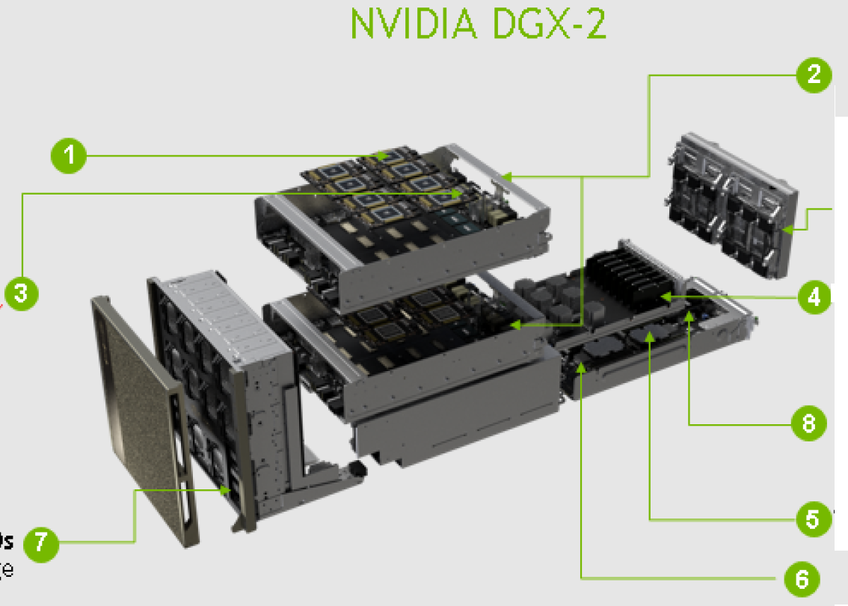
计算节点
计算节点以GPU加速的高性能服务器为主，加上一部分CPU服务器
基于英伟达GPU的计算节点
  英伟达Tesla V100 数据中心GPU加速卡
    FP64运算性能 7.8 TeraFLOPS
    功耗 350W􂋋􄮽􂶥􂯯􁼻􅪠􄪖􄿼􂆚􆾳
  16 卡GPU服务器 NVIDIA DGX-2 /浪潮AGX-5
    16张 Tesla V100加速卡
    FP64运算性能 ~125 TeraFLOPS
    NVSwitch高速通信
    最大功耗: 10KW
  8卡GPU服务器

Slide 9
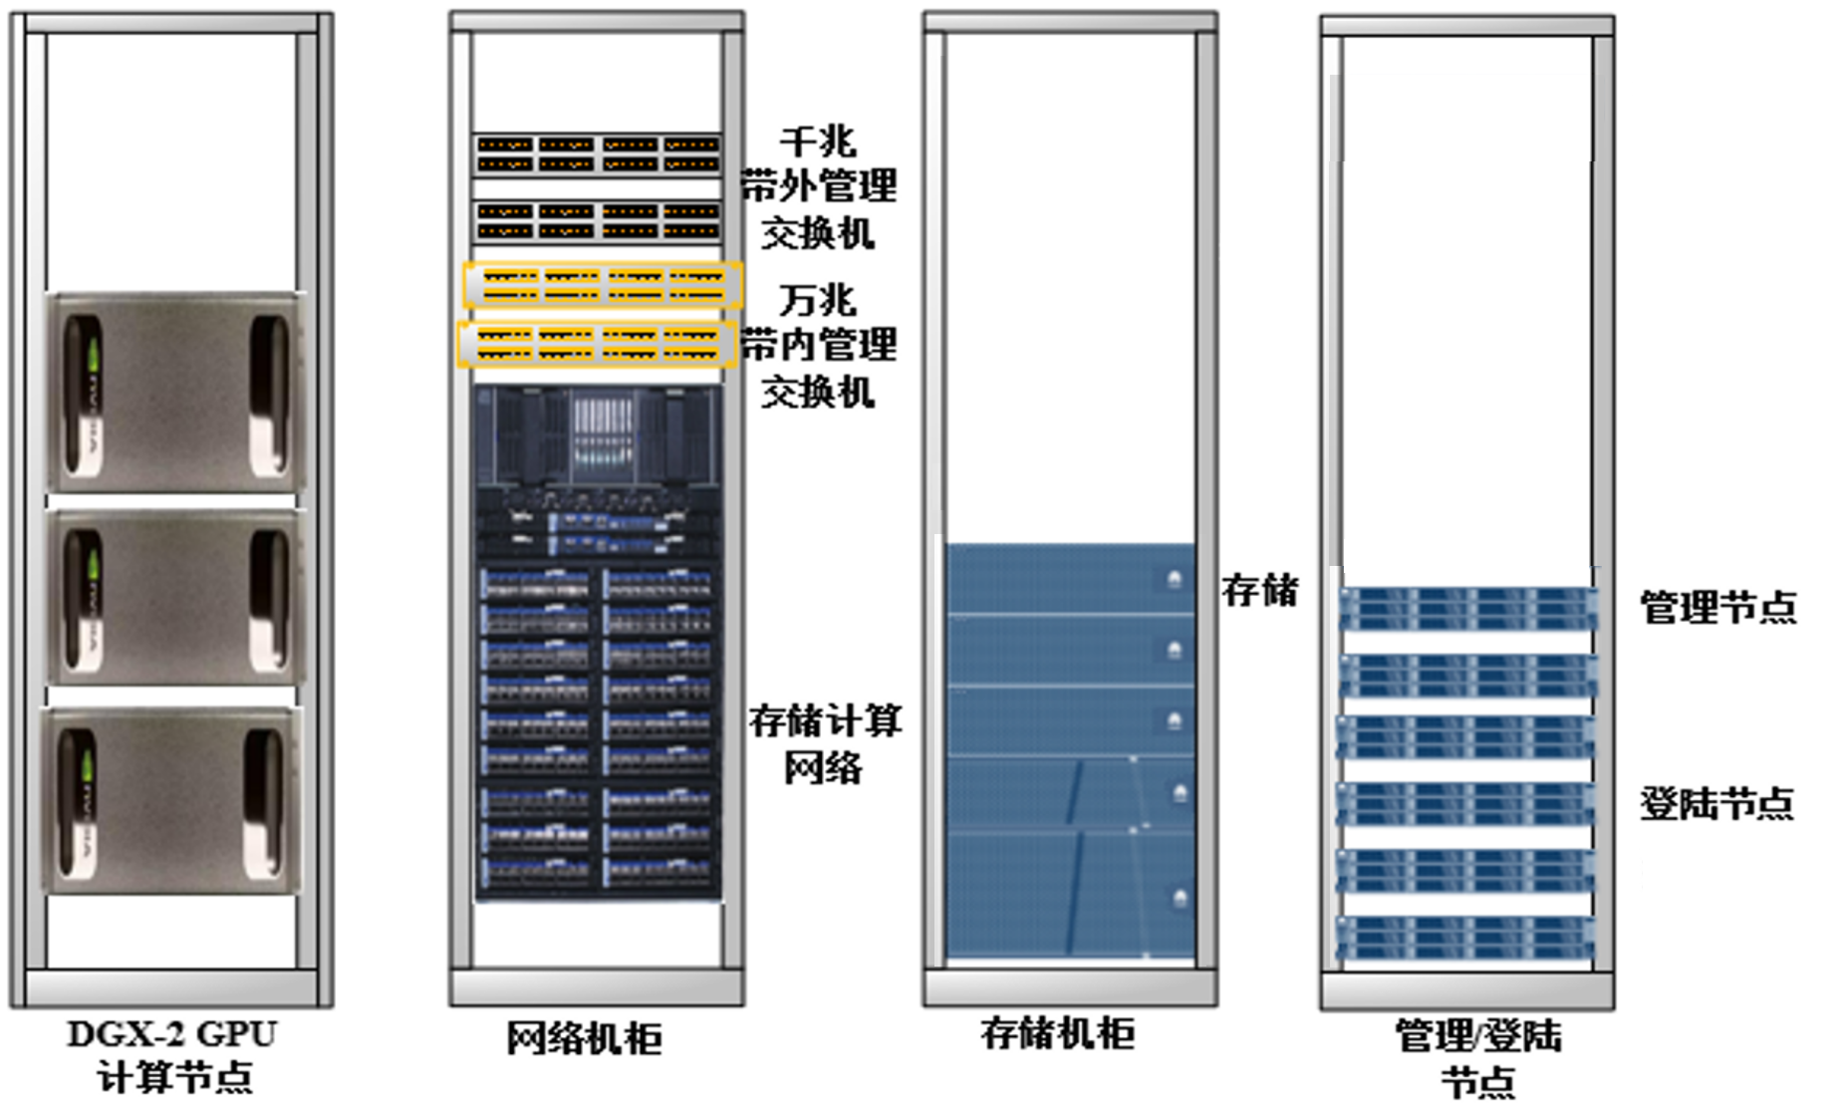
机柜内部布置
每个机柜规划放置3台16卡服务器DGX-2，最大功率为30KW/柜

Slide 10
机房设计输入
计算中心机房：参照《数据中心设计规范 GB50174-2017》B级
基础设施主要参数估算：空间，功耗，制冷
* 估算是参照当前的流行设备
 | 一期 (5 PFLOPS) | 终期 (20 PFLOPS)
机柜数量 | 20 | 68
IT设备功耗 (KW) | 500 | 1700
制冷(KW) | 530 | 1750
总供电需求(KW) | 700 | 2400

Slide 11
机房设计
新建一层建筑，总面积约1100m²（包括机房，供配电等功能区域，展厅，会议室）
会议室
供配电
展厅
机房

Slide 12
核心机房
核心机房 ~ 400m²
  54个高热密的计算节点机柜， 最大功率30KW/ 机柜
  14个普通机柜，最大功率16KW/机柜，网络，管理、登录节点，存储
  容纳的机柜数可根据需要调整

Slide 13
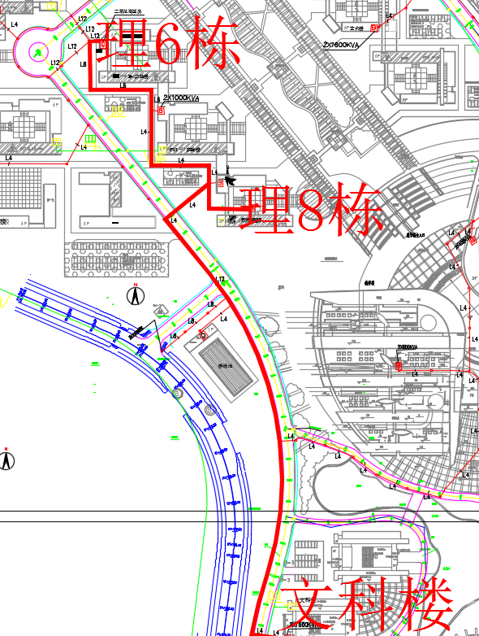
供配电系统
两路市电10KV高压输入：理6楼和文科楼总高压
每路电源后端承载1台2500kVA变压器，1+1冗余

Slide 14
供配电系统
计算节点机柜（功率30KW/机柜）由两路市电冗余供电，1+1冗余
  网络、存储等关键节点机柜（功率10KW /机柜），由双路UPS供电，保护存储系统
  保障关键节点运行所需要的制冷
  消防、动环监控等，也由UPS供电
  UPS容量：300KVA， 30分钟

Slide 15
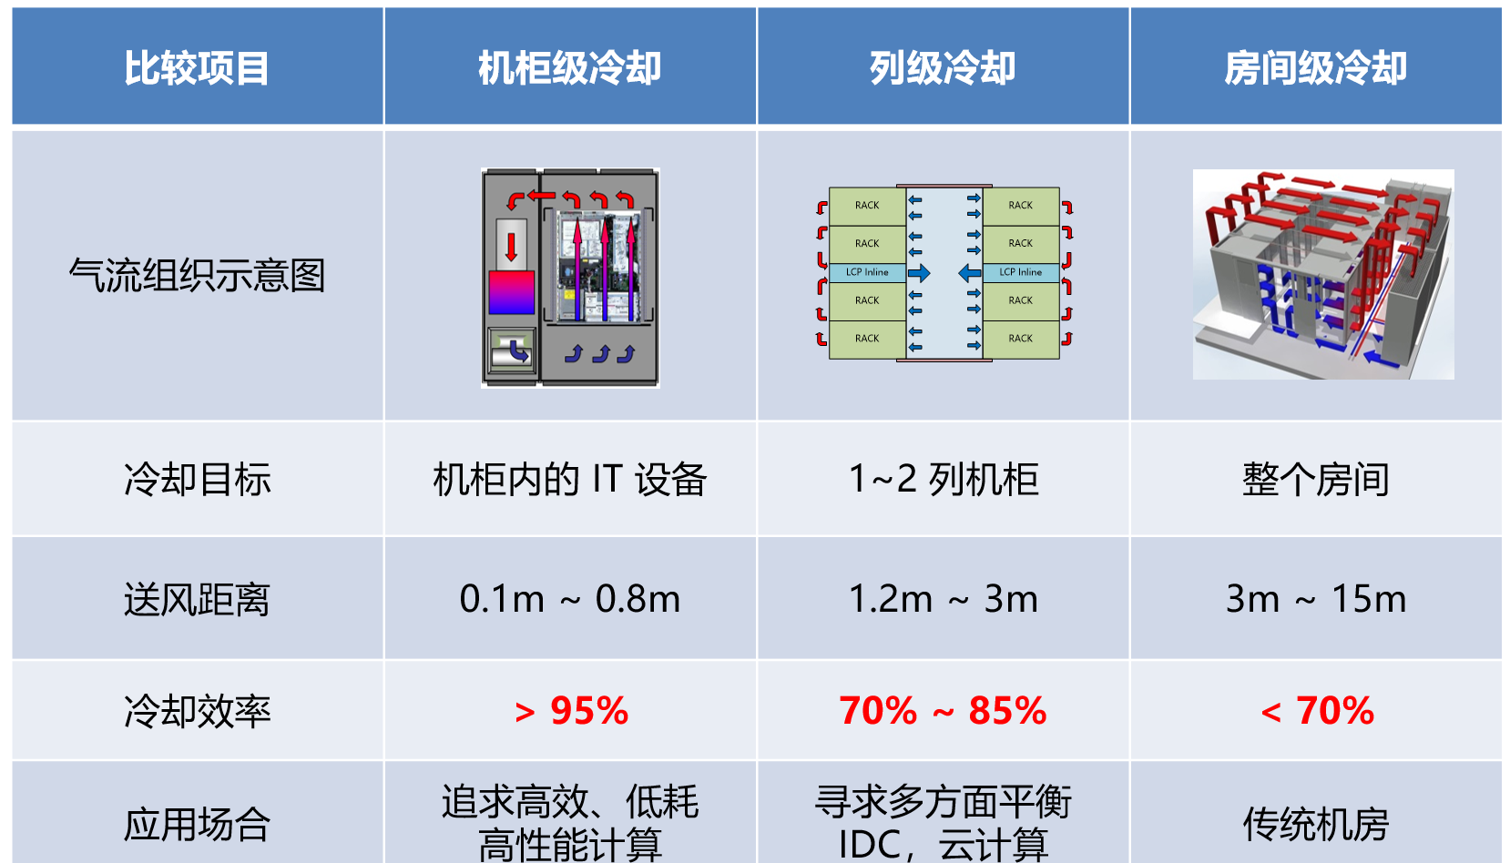
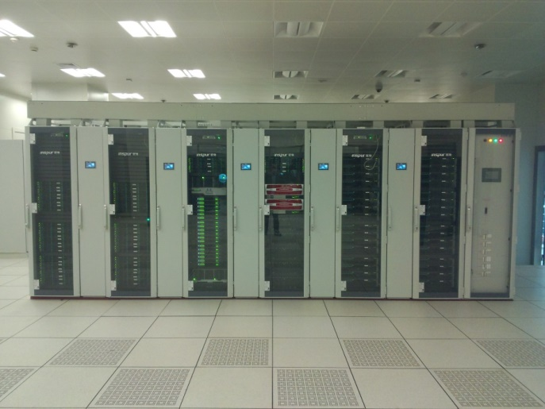
空调系统
计算节点采用机柜级的冷冻水型空调
  直接冷却机柜内的IT设备，冷却效率高，其气流组织更适合在单机柜发热量很大的高性能计算上应用
  一拖一的方式，每个机柜配置一台30KW制冷量的柜内冷却空调 ，每一列 N+1 冗余

Slide 16
目前进展
设计院已经完成初步设计方案
11月20日召开了设计方案的论证会，与会专家充分肯定了目前的设计方案，同时提出了不少的优化建议
设计院正在进行深化设计

Slide 17
下一步计划
2020年6月机房建设完成
2020年8月计算设备安装调试，进行试运行
2021年开始正式运行

Slide 18
谢谢！

